Slide 1

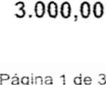
PREFEITURA MUNICIPAL DE SEROPEDICA
Rua Maria Lourenço, 18 Fazenda Caxias
Dedre!o N‘ 274ô de 13 õe setembro 2†24
AbrE Crédi o suplementar no valor total de RS3 772.310.07. para fins que se esoec:'fica e da cu'ras pro‘vidüncias.
O PREFEITO I\1Ul'JlCl?AL. no uso de suas atribuicões lega:'s, constitucionais e de acordo com o que lhe confere o art. 8‘ da LEI N° 823/2023 datada de 21+12'2G23. p ubl cada em 21/12:'2023
D E C R E T A:
Dotações Suplementadas
PREFEITURA MUNICIPAL DE SEROPEDICA
01.03 | Procuradoria Geral do Municipio
2.795 | fflónu*enc o ° Gperac.onaiizacão das Unidades
3.1.9.0.91.00 | SENTENCAS JUDICIAIS Outros Recursos náo Vinculados | 30.000.00
 | Total do Projeto / Atividade RS | 30.000,00
01.07 | Total da Unidade RS Secretaria Municipa I de Fazenda | 30.000,00
1.1C9 | Emarcos da Divida com o INSS. Previdência e PASEP
ú.õ.9.0.71 .01 | Princiaal da D*‘/ida Contrato al com INSS ’ PASEP Arrecadacáo Recursos nâo +/inculados de Imposto | 3ú0.0G0.G0
 | Total do Projeto / Atividade R$ | 350.000,00
 | Total da Unidade RS | 350.000,00
01.08 | Secretaria Municipal de Obras
2.w"05 | Manu\encão e Operac.onalizacão das Unidades
3.3.9.G.39.G' | DEMAIS SERVICOS DE TERCEIROS - PESSOA JURÍDICA Recursos nao ^/incuiados de Imposto | 30.000.GO
 | Total do Projeto / Atividade R$ | 50.000,00
 | Total da Unidade RS | 50.000,00
01.09 | Secretaria Municipal de Educação
2.0E6 | Unidades Escolares - lv'erenda Escolera
3.3.9.G.3G. 03 | OUT R OS MATERIAIS OE CONS Th4O PNA E | 836.960,=”7
 | Total do Projeto / Atividade R$ | 836.960,07
2.809 | Menutencão e Operacionalização das Unidades Adm.nistrati‘/as
3.3.9.0.36.01 | OUTROS SERVIGOS DE TERCEIEOS - PESSOA, FÍSICA Recursos de Impostos ’/insulaüos Eõ | 12.500.GO
?.3.9.0.39.05 | DEI.1AIS SERVIR OS DE TERCEIROS - PESSOA JURÍDICA Re ursos de Impostos Vinculados Em | 12t.000.00
 | Total do Projeto / Atividade R$ | 132.500,00
 | Total da Unidade R$ | 969.460,07
01.11 | Secretária Municipal de Meio Ambiente
2.õ23 | f'Ja? ulenNâo e O0eraciotlalizacao das Ul idaôes
?.3.0.0.30.03 | OUTROS MATERIAIS DE CONSUMO Outros RecúrSos não Vinculados | 3.0D0,o”0
 | TotaI do Projeto / Atividade R$ | 3.000,00
 | Total da Unidade RS

Slide 2


PREFEITURA MUNICIPAL DE SEROPEDICA
Rua Maria Lourenço. 18 Fazenda Caxias
Dotaç ôes Suplementadas
FUNDO MUNICIPAL DE SAÙDE
05.22 | Fui1do Municipal de Saúde
?.41ú | fJ+‘LUTENF ÃO E OPERACIONALIZACÃO DA ESTRATÉGIA DE SAÜDE DA FAIJILIA'UBS ‹PRE 'I E BRASIL)
ú.3. 9.0.30.ú3 | OUTROS MATERIAIS DE CONSUMO SMS - àTanute cáo ASPE - Governo I |  | * ú4.óS0.GO
 | Total do Projeto / Atividade RS |  | 154.650.00
2.020 | MANUTENG ÃO E OPERACIONALIZAÇÃO DO FI\4S
?J.?.ü.ü ?6 01 | OUTROS SER‘7IGOS DE TERCE IROS - PESSOA F iSlCA R euurscs ‹le l'11l›ostcs Vir1r:rlIa‹Jus Sa |  | 4.000,00
3.3. 9.G.39.GS | DEREAIS SERVIGOS DE TERCEIROS - PESSOA JURÍDICA Recursos de Impostos '/insulados Sa |  | 162.200,G0
3.3.9.0.39.05 | DELEAIS SER'/IROS DE TERCEIROS - PESSOA JURÍDICA Rovalties - Saúse |  | 13a.9C'0.DO
 | Total do Projeto / Atividade R$ |  | 300.100,00
2.133 | MANUTE NÇÃO / OPERACIONALIZACÃO DAS UNIDADES DE SAÚDE .’ CEMES : SAI\4U 192*SAÚDE 11ENTAL |  | ’UPA I
3.3. 9.G.30.03 | OUTROS MATERIAIS DE CONSUt\10 SMS - TvJanutencão ASPS - Go‘zerno I |  | 879.600.ú0
ü.3.5.0.39.05 | DEr.MAIS SER‘7IGOS DE TERCEIROS - PESSOA JURÍDICA SUS - ManU1enGáo ASPS - Governo I |  | 335.5G0.G0
3.3.9.0.39.05 | DEMAIS SERV IROS DE TERC EIROS - PESSOA JURÍDICA SUS - Transferências de fundo E*ta‹ |  | 700.400.†0
Total do Projeto / Atividade RS |  | 1.915.100,00
Total da Unidade RS |  | 2.369.850,00
Valor Total Suplementado RS |  | 3.772.310,07
Ar!igo 2º - As aes0esas õessrrentes da abertura do oresen!e crédito suoIeme*,tar. serõo ücbertas com recu°sos de quE !rata o Ar'.!go 43 parágrafo 1' da Lei Federal N* 4.320.64, Inciso III.
lnciso: ll - Exsesso de ArrEcadaçâo: III - Anu!açäo de Doteçâo
RS3.772.310.07 S3.772.310.07
Dotac ôes Anuladas
PREFEITURA IYIUNICIPAL DE SEROPEDICA
01.07
1.1C9
Secretaria Municipal de Fazei1da
Ensarpcs da Divida coin o UNSS. Pr°'/idëncia e PASEP
4.ô.9.0.71.02 | PFiFÏCiDOl d0 Di‘7ido CcntratUal Resüa!ada ’Previdencia | Out°os Recursos náo 'Vinculados | 280.0G0,†0
 |  | Total do Projeto / Atividade R$ | 280.000,00
01.08 | Secretaria Municipal de Obras | Tota! da Unidade R4 | 280.000,00
1.032 | IniraestrutUra. saneamento e oavimentaçäo
*. 4.9.G.51.00 | OBRAS E INSTALACÖES | Recursos não Vinculados de Imposto | 19.256.90
 |  | Total do Projeto / Atividade RS | 119.256,90
01.09 | Secretaria Municipal de Educação | Total da Unidade RS | 119.256,90
2.0E6 | Unidades Escolares - tvierenda Escolare
?.3.9. 0.30.03 | OUTROS IQAT ERIO‘IS DE CONSU\f O | Recursos de Impostos Vinculados Ed | 2.197.203,17
 |  | Total do Projeto / Atividade R$ | 2.187.203,17
 |  | Total da Unidade RS | 2.187.203,17
01.13
?.03u ú.3.9.0.39.G3
Secretaria Municipal de Serviços Públicos Servicos de LinJoeza Púlica
DEI.MAIS SER‘/ICOS DE TERC EIROS - PESSOA JURÍDICA
Rovalties - Uniáo
300.000,G0
300.000,00
2 925
3 3.9.0 30 03
Manu\enÇäo e OpcracionatizaçÊo da Secr=.tarin OUTROS MATERIAIS DE CONSUL1O
Total do Projeto / Atividade R$
Rom alties - Uniäo

Slide 3

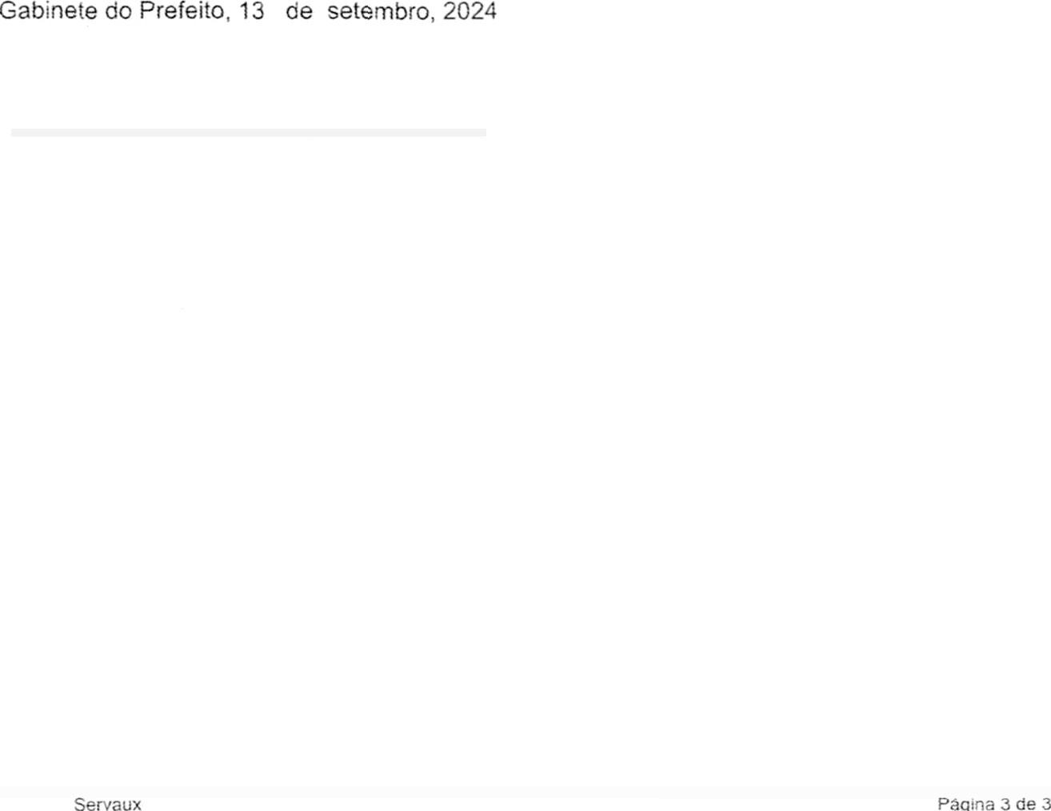
PREFEITURA MUNICIPAL DE SEROPEDICA
R ua Maria Lourenço, 18 Fazenda Caxias
Dotações Anuladas
PREFEITURA MUNICIPAL DE SEROPEDICA
01.13
2.32ú
Secretaria Municipal de Serviços Públicos
fJanutencác e Operacioaaiizacão da Secretária
TotaI do Projeto / Atividade R$
Total da Unidade RS Secretária Municipal de Assistência Social e Direitos Humanos
I•1anUtencáo. Aclministracáo =. Operasionalizacáo das Urióace
865.850,00
1.165.850,00
01.15
2.ó49
ü.1.9.0. 3.04
Obr.galões Palrcnais Regime Próprio de Previdercia Outros Recursos náo Vinculados
10.54” .18
 | Total do Projeto / Atividade RS | 10.541,18
 | Total da Unidade RS | 10.541,18
01.35 | Secretária Municipal de Defesa Civil
2.018 | MANUTE NGÃO , ADL,4INISTRAGÃO E OPERACIONALIZACÃO DA SUBSECRETARIA DE DEFESA CIVIL
3.3.9.0.39.G5 | DEMAIS SERVICOS DE TERCEIROS - PESSOA JURÍDICA Recursos de Impostos ‘/inculadcs Sü | 7.0?8,82
 | Total do Projeto / Atividade RS | 7.058,82
01.36 | Total da Unidade RS Secretária Municipal de Agronegócios | 7.058,82
1.932 | ManutenCáo e OperacioiJa!ização da Secret ária
3.3.9.G.36.01 | OUTROS SERV IGOS DE TERCEI OS - PESSOA FÍSICA Outros Recursos não ‘Vinculados | 2.400,†0
 | TotaI do Projeto / Atividade R$ | 2.400,00
 | Total da Unidade R$ | 2.400,00
 | Valor Total Anulado RS | 3.772.310,07
Ar'igo 3“ - | Re ogaôas as dispos.cões e tá cor Irário. Publtque-s°.. alixe-se e cui1Jpra-se.

